Slide 1
Python
Programação Orientada a Objetos

Slide 2
Um pouco da história da linguagem
Guido Van Rossum criou o Python em 1989. Ele trabalhava no Centrum Voor Wiskunde en Informatica no início dos anos 1980, e seu trabalho era implementar a linguagem de programação conhecida como ABC.
Na década de 1970, a BBC tinha um programa de TV popular do qual van Rossum era um grande fã chamado Fly Circus de Monty Python, ou apenas Monty Python para os íntimos.
Assim, quando desenvolveu a linguagem, ele pensou que precisava de um nome que fosse curto, único e um pouco misterioso, e por algum motivo que só ele conhecia, decidiu chamar o projeto de ‘Python’.
2

Slide 3
Classes e objetos
Programação procedural vs Programação Orientada a Objetos
Uma classe é uma especificação de um tipo, definindo valores e comportamentos.
Um objeto é uma instância de uma classe onde podemos definir valores para seus atributos.

Slide 4
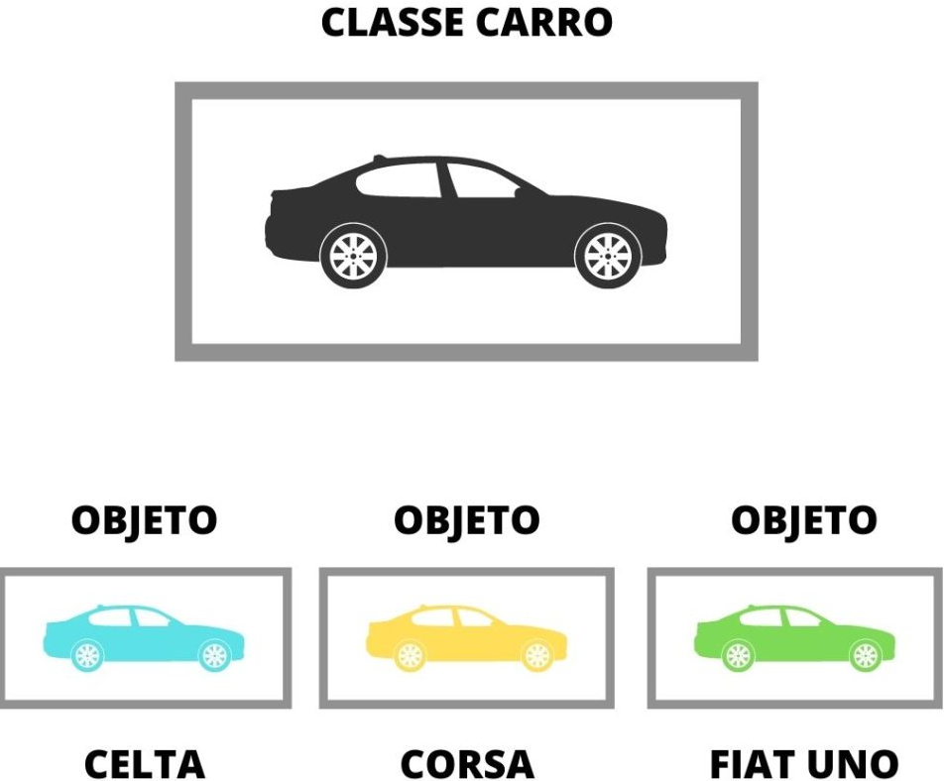
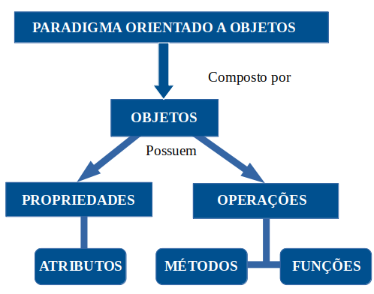
Exemplos:

Slide 5
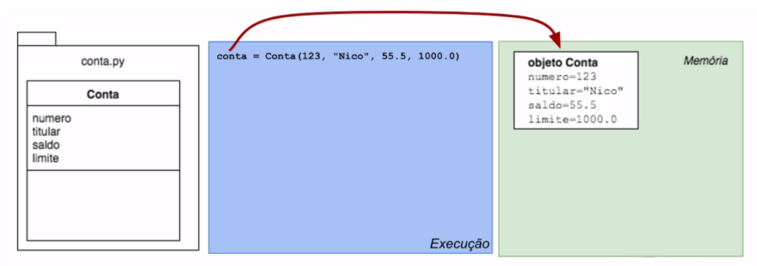
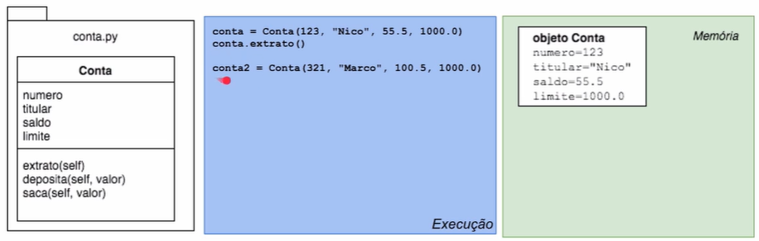

Slide 6
Vamos ao código
Classes
Objetos
Função construtora
Endereço e referência de objetos
Atributos de classe
Acesso aos atributos através do objeto

Slide 7
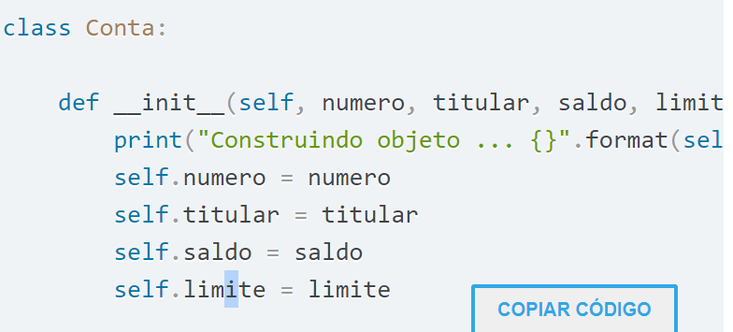
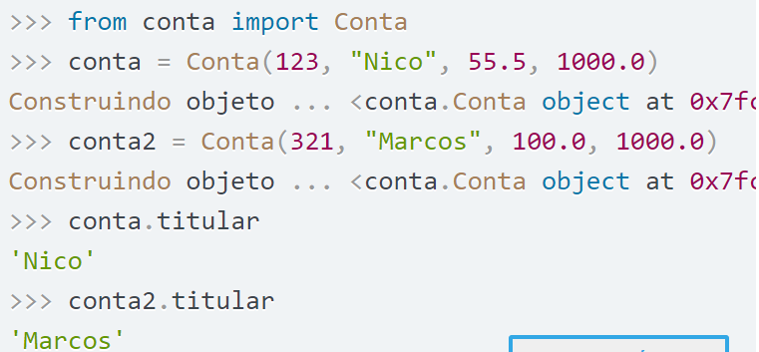

Slide 8
Implementando métodos
Métodos, que definem o comportamento de uma classe
Criação de métodos
Como chamar métodos através do objeto
Acesso aos atributos através do self

Slide 9
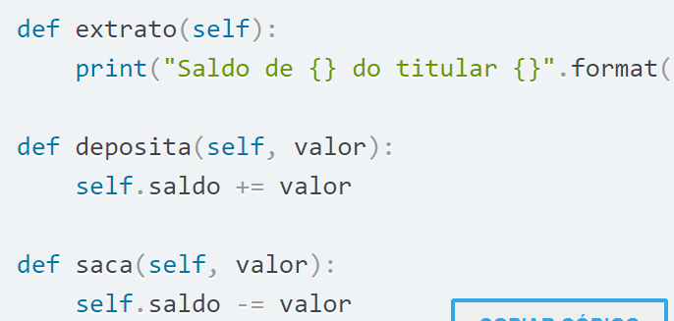
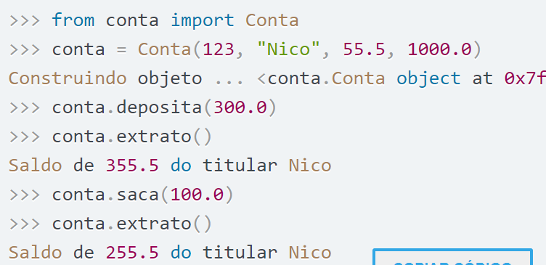

Slide 10
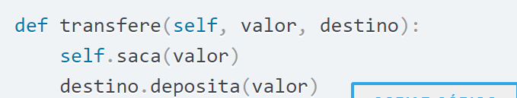
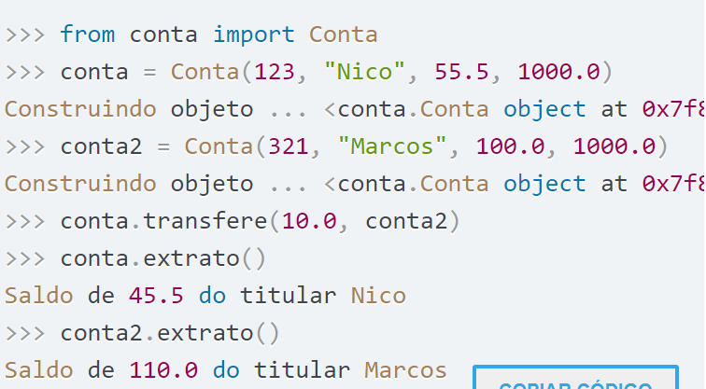

Slide 11
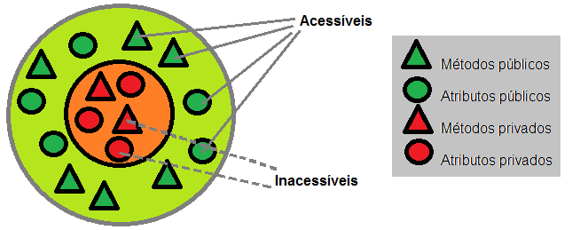
Encapsulamento
Atributos privados e públicos
Convenções de nome uso de dois underscores ( __ )
Recursos como decoradores @decorator
Coesão - responsabilidade única

Slide 12
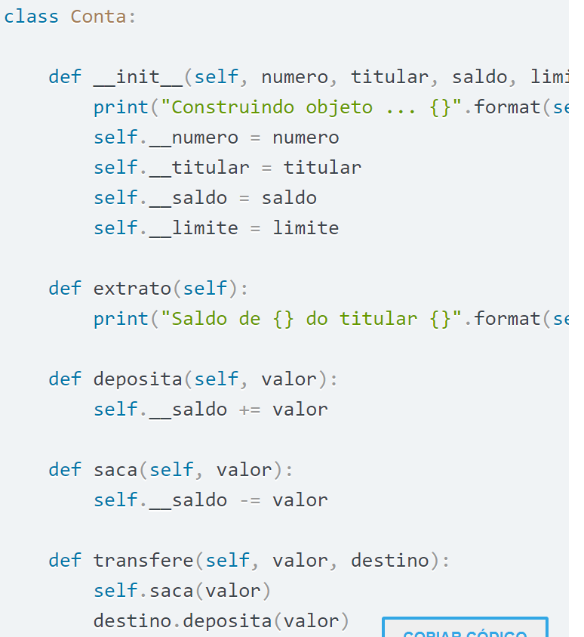
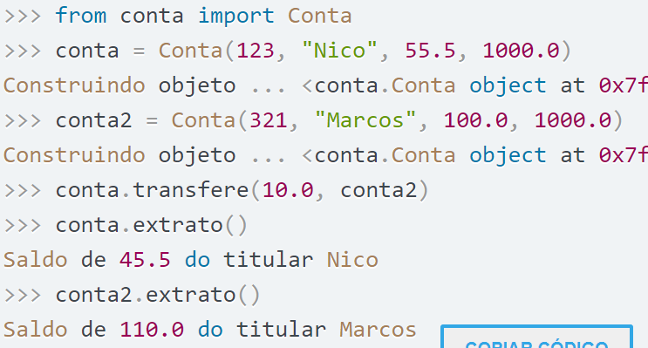

Slide 13
Solid
S — Single Responsiblity Principle (Princípio da responsabilidade única)
Uma classe deve ser especializada em um único assunto e possuir apenas uma responsabilidade
O — Open-Closed Principle (Princípio Aberto-Fechado)
Novos comportamentos e recursos precisam ser adicionados no software, devemos estender e não alterar o código fonte original. Se as abstrações são bem definidas, logo o software estará aberto para extensão (Herança)
L — Liskov Substitution Principle (Princípio da substituição de Liskov)
se S é um subtipo de T, então os objetos do tipo T, em um programa, podem ser substituídos pelos objetos de tipo S sem que seja necessário alterar as propriedades deste programa (Herança)
I — Interface Segregation Principle (Princípio da Segregação da Interface)
Não ser forçado a implementar uma interface que não usa
D — Dependency Inversion Principle (Princípio da inversão da dependência)
Módulos de alto nível não devem depender de módulos de baixo nível. Ambos devem depender de abstrações. As abstrações não devem depender de detalhes. Os detalhes devem depender de abstrações.

Slide 14
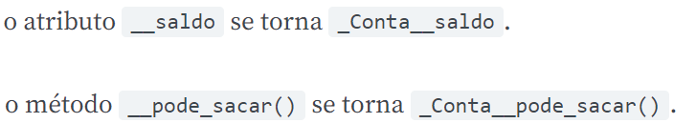
Getters e Setters
Nomenclatura padrão
Captura e acessa
É útil pois a captura e alteração pode acontecer dentro do contexto do negócio
Subistituição por @property, @setter …
Métodos privados

Slide 15
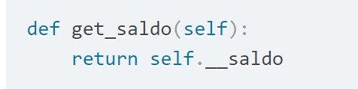
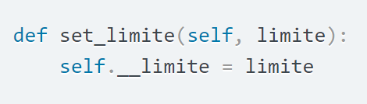
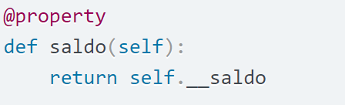
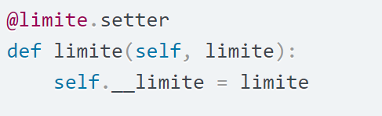
vs

Slide 16
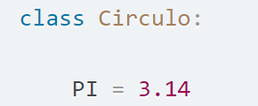
Métodos estáticos
Decorator @staticmethod
Conseguimos executar métodos estáticos que são da classe, e mesmo sem a criação do objeto
Deve ser usado com cautela por fugir da POO
Atributos estáticos:

Slide 17
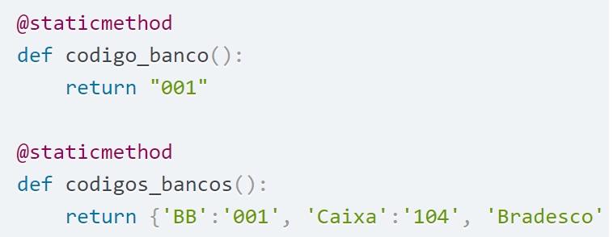
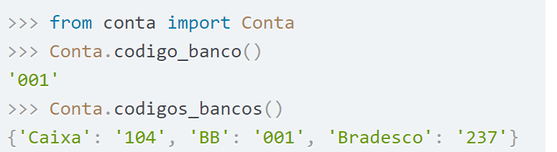

Slide 18
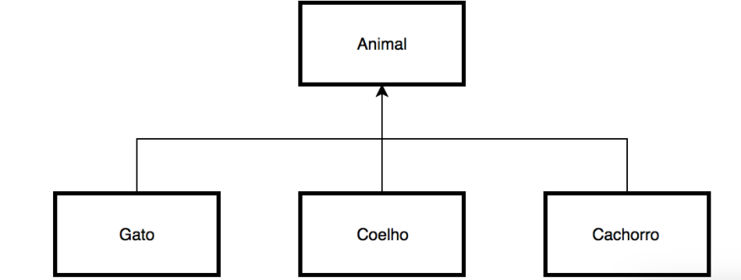
Herança de classes

Slide 19
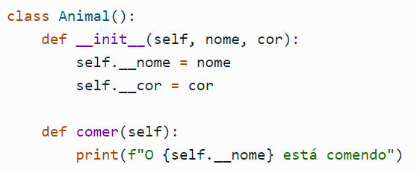
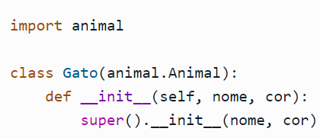
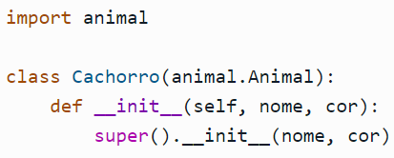
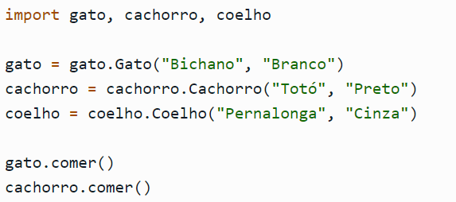
Exemplos

Slide 20
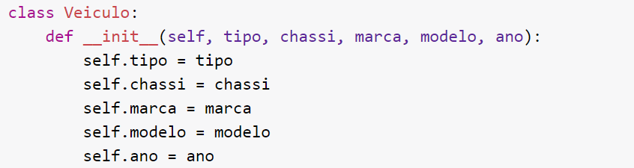
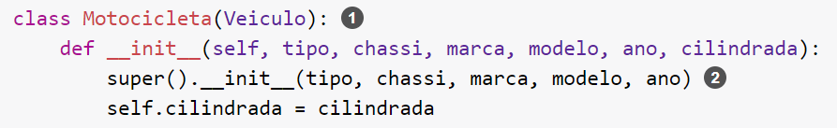
Exemplos

Slide 21

Desafio!!!
Aplicar POO aos produtos principais da área de vocês!
© NTT All Rights Reserved
21

Slide 22

“Together we do great things”
Obrigado!
© NTT All Rights Reserved
22

